Slide 1



QA בודק תוכנה
אלכס גורבצ'וב

Slide 2

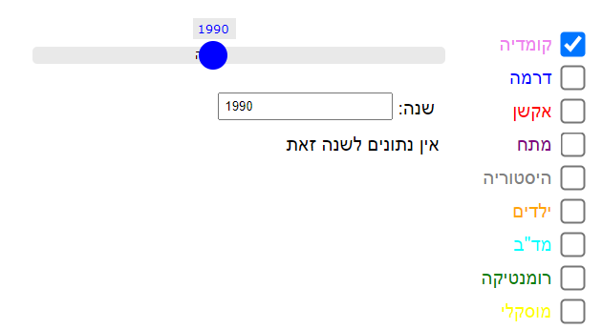
מושגי יסוד מעולם המחשבים
תרגיל 1
לפני שנתחיל – טסט קטן, עד כמה יש לכם את זה?
לחץ לפתיחת טסט

Slide 3

מושגי יסוד מעולם המחשבים
תוכנות שימושיות
בנוסף לכל הכלים שנלמד בקורס, יש מספר תוכנות שהם תמיד על המדף של איש QA:
עורך טקסט (Word, Notepad, Acrobat)
עורך טבלאות (Excel)
דפדפן (Chrome, Firefox, Edge, Opera)
עבודה עם עריכת מסך (Snipping Tool)

Slide 4

מושגי יסוד מעולם המחשבים
תרגיל 2
פתחו את הקובץ הExcel- של השיעור ועשו עריכה:
תדגישו את השורה הראשונה (אפשר גם בעזרת צבע)
תקפיאו את השורה הראשונה
תגדירו גלישת טקסט, כדי שנוכל לראות את כל הטבלה ללא גלילה
תסדרו תצוגת להדפסה עם גבולות של משבצות
הפכו את הטבלה לטבלה החכמה המאפשר לעשות מיון לפי עמודות
תשתמשו בכלי חיתוך, כדי להוסיף לקובץ אקסל תמונת חיתוך
* תוסיפו טבלה מסכמת שתציג כמות הבאגים לפי החומרה

Slide 5

מושגי יסוד מעולם המחשבים
כלי בדיקה של הדפדפן
נכון להיום הדפדפן אינו רק כלי לצפייה באתרי ה-web, אלה גם כלי חזק לבדיקות ועריכה.
במהלך הקורס נשתמש בדפדפן (בעיקר chrome) לצורך ביצוע בדיקות מגוונות.
איך נכנסים ועושים בדיקה?
אפשר להשתמש בלחיצה על F12 או לחיצה ימנית על אזור בדף האינטרנט ובחירה של "בדיקה" (inspect)

Slide 6

מושגי יסוד מעולם המחשבים
תרגיל 3
פתחו את דף האינטרנט
תנסו לעשות עריכה של הטקסטים (האם נשמר?)
תשנו את הצבעים של האלמנטים (כותרת)
בדקו איך נראה הדף במובייל, טבלת
בדקו מהיכן מקור של הקובץ, מה הביצועים של המערכת
האם אתר מאובטח?
האם אתם מזהים באגים?

Slide 7

שאלות?

